Slide 1


义务教育《信息科技》七年级上册
/ 第3单元 用互联网传播地方文化
项目 1
使用网络了解地方文化
——互联网数据构成
芜湖三山经济开发区教研室
梁祥

Slide 2
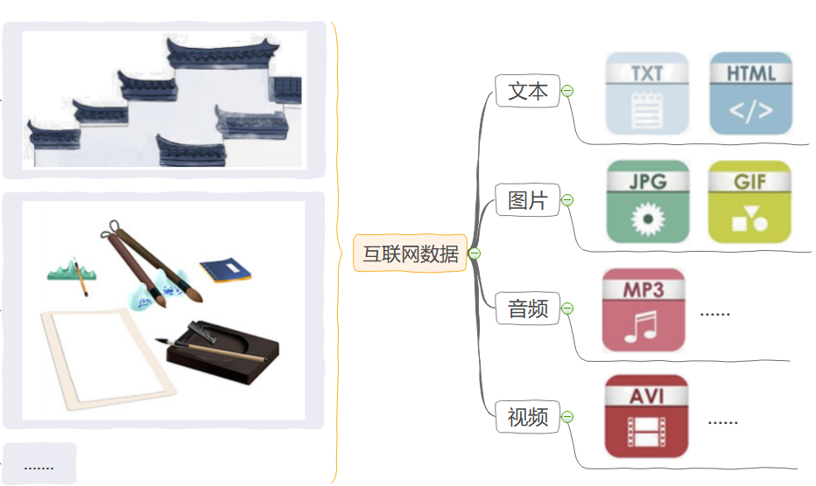
项目1 使用网络了解地方文化
项目情境
为了保护和传承徽文化，做好“徽风古韵”主题的徽文化传播活动，需要同学们深入了解徽文化。
在众多了解徽文化的方式中，同学们选择使用互联网络了解徽文化。
第3单元 用互联网传播地方文化

Slide 3
项目1 使用网络了解地方文化
学习目标
1．素养目标
通过实验了解互联网是由数据构成、互联网中常见的数据类型、互联网中数据的特点与价值。
2．项目目标
通过使用不同的设备上网，学习了解徽文化。
第3单元 用互联网传播地方文化

Slide 4
项目1 使用网络了解地方文化
问题梳理
什么是互联网中的数据?
互联网中数据有哪些类型?
互联网中数据价值是什么?
互联网中数据有什么特点?
问题链
第3单元 用互联网传播地方文化

Slide 5
项目1 使用网络了解地方文化
学习策略
采用：信息科技探究性实验
流程：明确实验目的、准备实验资源、设计实验方案、执行实验操作、收集与分析数据、评价实验结果和反思与优化。
思路：因课堂教学时长要求，对实验流程进行优化与整合，分解为3组不同的实验。即将一个大的实验活动分解成几个小的具体实验。
第3单元 用互联网传播地方文化

Slide 6


目录
热身准备
01.
实验准备：微课助学，明确目标
活动实施
02.
实验实施：感受、下载、分析互联网数据
拓展提升
03.
聚焦素养：互联网数据构成
评价反思
04.
实验结论：评价学习、反思收获

Slide 7

项目1 使用网络了解地方徽文化
热身准备
01
02
微课助学
明确目标
了解互联网中数据
了解实验学习目标

Slide 8

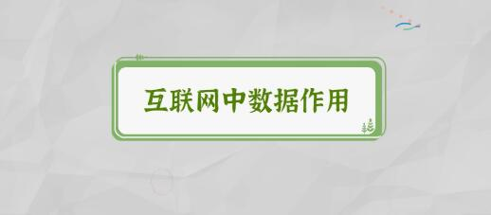

热身准备
微课助学
观看“互联网中数据作用”微视频
思考：互联网中数据有哪些类型？
它们是如何呈现互联网丰富多彩的世界？

Slide 9
热身准备
明确目标
实践体验3个实验，认识互联网中的数据构成
数据
形态
实验一
感受互联网数据
互联网
数据构成
数据
类型
数据
价值
实验二
下载互联网数据
实验三
分析互联网数据

Slide 10
项目1 使用网络了解地方徽文化
活动实施
01
02
03
实验一
实验二
实验三
感受互联网数据
下载互联网数据
分析互联网数据
实验情景
实验要求
实验过程
实验结论
实验流程：

Slide 11
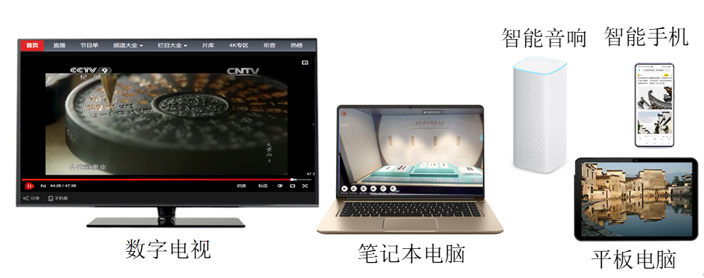

实验一：感受互联网数据
实验情景
互联网能将远方计算机中的内容通过网络传送到我们面前，这其中传输的就是互联网数据。
你了解过互联网数据吗？
感受过数据的传输会导致互联网体验不佳的情况吗？

Slide 12
实验一：感受互联网数据
实验要求
【实验目的】感受互联网中数据的存在
【实验准备】微课、平板电脑、实验手册
【实验器材】无线路由器、网络管理软件

Slide 13
实验一：感受互联网数据
实验过程
步骤1：选择平板电脑，连接网络交换机，选择观看互联网中徽文化视频。
记录：平板电脑最上方所呈现的数据流量单位 。
步骤2：运行网络管理软件，让学生调整网络教室的网络带宽，将带宽从大调小，按等比例修改网速。
记录：在网络速度很慢的情况下，使用计算机查看徽文化网页内容时，刷新网页可以看到的是：□文字 □图片 □视频 □其他。
步骤3：拔出上网网线，让网络教室断网。
记录：断网后，当前网页哪些信息显示正常 。
刷新后，还能看到哪些信息 。

Slide 14
实验一：感受互联网数据
实验结论
互联网中所看到信息实际上是远方服务器中 通过网络传输设备按一定的 传输到本前上网设备中。
带宽越 ，传输数据的速度就越 ，上网不佳的网络卡顿情况就 发生。
因此移动互联网传输技术从3Ｇ向 、 不断发展。

Slide 15
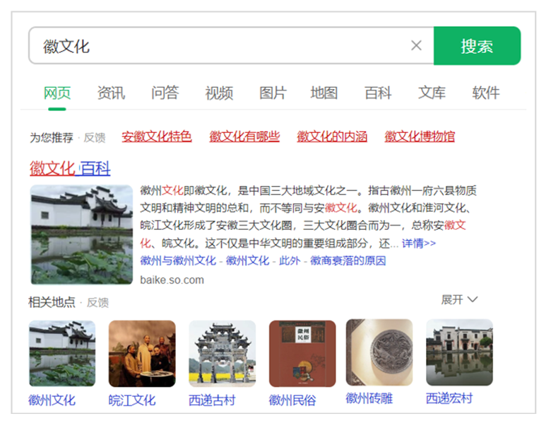

实验二：下载互联网数据
实验情景
互联网已成为人们获取、处理和应用数据的重要来源。通过互联网可以快速高效的学习、了解“徽文化”内容。
你会哪些将有价值数据下载到本地？

Slide 16
实验二：下载互联网数据
实验要求
【实验目的】下载互联网中不同的数据类型
【实验准备】平板电脑、计算机、实验手册
【实验器材】迅雷下载工具

Slide 17
实验二：下载互联网数据
实验过程
步骤1：徽文化种类繁多，通过小组分工协作，明确收集的内容。
记录：本组需要下载的是内容是：□徽派建筑 □徽菜 □宣纸、歙砚、徽墨 □其他 。
步骤2：选择平板电脑或计算机，下载文字、图片数据内容。
记录：你所选择的设备：□平板电脑 □计算机 □其他 。
你的下载方法 。
步骤3：使用下载专用工具，下载徽文化中视频音频数据。
记录：你的下载方法 。

Slide 18
实验二：下载互联网数据
实验结论
互联网中 、 数据内容比较容易下载，而中 、 数据要使用专用工具，在下载过程中数据容量越 ，在同样的网络带宽下，所花费的时间就越 。
在下载过程中要考虑数据的 ，也要考虑了下载资源的版权，即 问题。

Slide 19

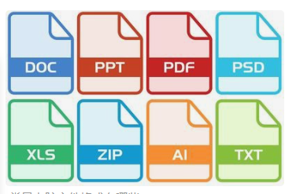

实验三：分析互联网数据
实验情景
使用计算机保存网页的方式，呈现网页保存在计算机中的数据。
你可以识别保存下来的有哪些数据？

Slide 20
实验三：分析互联网数据
实验要求
【实验目的】分析互联网中不同的数据作用与价值
【实验准备】平板电脑、计算机、实验手册

Slide 21
实验三：分析互联网数据
实验过程
步骤1：互联网中数据有哪些？
记录：文本数据 、图像数据 、
视频/音频数据 、用户数据 。
步骤2：哪些类型的数据最有价值，为什么？
记录：最有价值的是 。
你的理由是 。
步骤3：互联网中数据有什么特点？
记录： 。

Slide 22

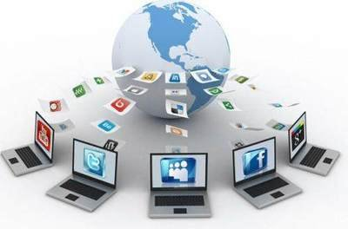
梁祥 制作
实验三：分析互联网数据
实验结论
与传统的纸质、电视广播等媒介数据进行比较，互联网数据的特点有 、 、 、多样性。

Slide 23

项目1 使用网络了解地方徽文化
拓展提升
01
02
03
聚焦素养
知识拓展
能力提升
互联网数据构成
互联网数据与信息
合理获取有价值的
互联网数据

Slide 24

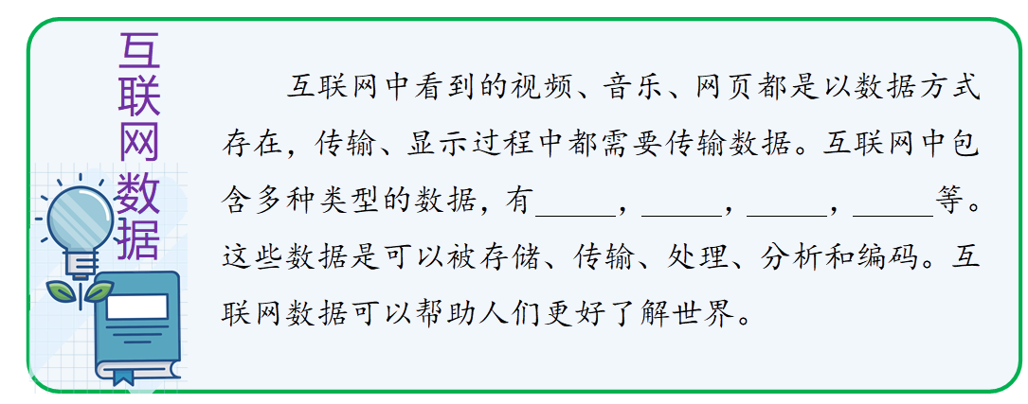
聚焦素养：互联网数据构成
参考答案：文本、图像、音频、视频

Slide 25

知识拓展：互联网数据与信息
从互联网中收集来的数据是原始的，需要进行整理、加工与归类。
把原始的、未经加工的内容称为数据
而经过处理后有意义的数据称为信息。
宣传徽文化，就是依据这些数据类型的特点，在宣传时发挥数据应有的作用。

Slide 26
能力提升：合理获取有价值的互联网数据
有价值的数据 | 数据特点
数据的真伪性 | 数据来源尽可能选择官方权威网站
数据获取版权 | 合理合法获取数据，备注来源
数据不完全性 | 从互联网多处获取所需的内容
数据的实时性
数据的安全性

Slide 27

项目1 使用网络了解地方徽文化
评价反思
01
02
自我评价
学习反思
表现性评价
重难点内容

Slide 28


梁祥 制作
评价指标 | 表现性评价描述 | 自评
识别与数据关联 | 能否通过上网体验不佳的现象，关联到互联网中的数据传输和处理的过程
信息与数据辨识 | 是否能够理解互联网信息实际是查看互联网中的数据
互联网数据感知 | 在浏览网页时，是否能意识到页面加载速度、图像质量等与数据传输速率和质量的关系
数据类型的识别 | 能否准确识别下载到本地的互联网数据中的不同数据类型（文本、图片、音频、视频等）
数据价值的理解 | 是否能够根据数据类型和特点，推断其潜在价值或用途，进而对数据的价值有所了解
自我评价

Slide 29

梁祥 制作
项目1 使用网络了解地方文化
——互联网数据构成
学习反思
文本类
图像类
音频、视频类
互联网常见的数据构成：
能够存储
传输稳定
便于加工
互联网中数据的特点：

Slide 30
义务教育《信息科技》七年级上册
/ 第3单元 用互联网传播地方文化
项目 1
使用网络了解地方文化
用所学的科与技
去探索互联网世界吧！

